Slide 1

Феномен української культури.
Генеза українського народу й української мови
Олена Михайлівна ЮМАЧІКОВА
кандидат філологічних наук,
старший викладач кафедри
української та іноземних мов
Notes:
Ми розробили цей шаблон, щоб кожен учасник команди проекту мав набір слайдів із власною темою. Ось як учасники можуть додати новий слайд до свого набору:
Позначте, де потрібно додати слайд: Виберіть наявний слайд в області ескізів, клацніть кнопку "Створити слайд" і виберіть макет. Новий слайд матиме ту саму тему, що й інші слайди у вашому наборі.
Увага! Не дратуйте колег-доповідачів, раптово змінюючи їхні теми. Це може статися, якщо ви виберете іншу тему на вкладці "Конструктор", що призводить до змінення зовнішнього вигляду всіх слайдів презентації.

Slide 2
План
1. Концепції етногенезу українців й етноніму «Україна».
2. Українська мова – основа культури українського народу.
3. Картина світу українців. Мовні коди української етнокультури.
4. Вплив трипільської культури на формування української культури: спільні елементи міфології, вишивки, писанкарства.
5. Тюркомовні кочові племена на території України, їхній внесок в українську національну культуру й мову.
6. Роль санскриту в українській мові. Велесова книга.

Slide 3
Література до теми:
Багринець В.М. Коли і як виникли назви «Україна», «українці»? Ужгород : Ґражда, 2002. 37 с.
Іпатіївський літопис.
Денисюк Н. Чому «зникла трипільська культура». К. : Слово, 2001.
Дорогоцінна енциклопедія українознавства / укл. О.В. Зав’язкін. Донецьк : ТОВ «ВКФ «БАО», 2009. 288 с.
Жайворонок В.В. Знаки української етнокультури : словник-довідни. К. : Довіра, 2006. 703 с.
Жайворонок В.В. Українська етнолінгвістика. К., 2007. 262 с.
Кобилюх В. Праукраїна і санскрит. Тернопіль: Мандрівець, 2013. 512 с.
Наливайко С. Таємниці розкриває санскрит. К. : Просвіта, 2001. 288 с.
Наливайко С. Індоарійські таємниці України. К. : Просвіта, 2004. 447 с.
Наливайко С. Тисяча найновіших тлумачень давніх українських назв, імен, прізвищ (на індоіранському матеріалі) : довідник. К. : Євшан-зілля, 2008. 360 с.
Наконечний Є. Украдене ім'я: чому русини стали українцями. Львів, 2001. 400 с.
Пастернак Я. Важливі проблеми етногенези українського народу в світлі археологічних досліджень. Українське Історичне Товариство. Нью-Йорк, 1971. 26 с.
Пахльовська О. «Українська ідея» як спадок європейського гуманізму. Час. 1997. С. 6–12.
Петров В. Походження українського народу. Реґенсбурґ : Українська Студентська Громада, 1947. 76 с.
Фігурний Ю.С. Фаховий аналіз проблеми походження українців і професійне вивчення українських етнічних, націєтворчих і державотворчих процесів вченими відділу української етнології ННДІУ МОН України в кінці ХХ – на початку ХХІ століть. К. : ННДІУ, 2011. 142 с.
Чубатий М. Княжа Русь-Україна. Нью-Йорк–Париж, 1964. 159 с.
Шевельов Ю. Українська мова в І половині XX сторіччя (1900-1941): стан і статус. Нью-Йорк: Сучасність, 1987. 296 c.
Шелухін С. Назва України. Відень : «Франко Син і Спілка», 1921. 30 с.

Slide 4
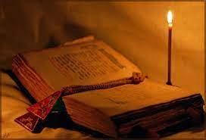
1. Концепції етногенезу українців й етноніму «Україна»
Теорія автохтонності – українці є осілим корінним населенням України, яке безперервно (протягом різних історичних періодів) проживає на своїй землі.

Slide 5
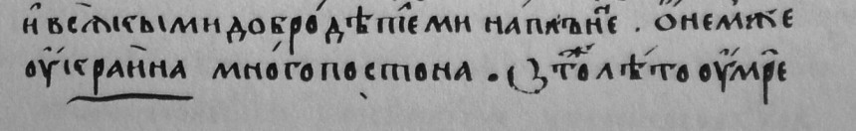
1. Концепції етногенезу українців й етноніму «Україна»
Назва «Україна» в історичних документах згадується в Іпатіївському літописі під 1187 роком. Розповідаючи про героїчну смерть переяславського князя Володимира Глібовича, літописець повідомляє: «…и плакашася по нем всі переяславци… се бо князь добр и крепок на рати… и о нем же Украина много постона…». Це сталось під час походу на половців, а даний уривок означає – «за ним же Україна багато потужила».

Slide 6
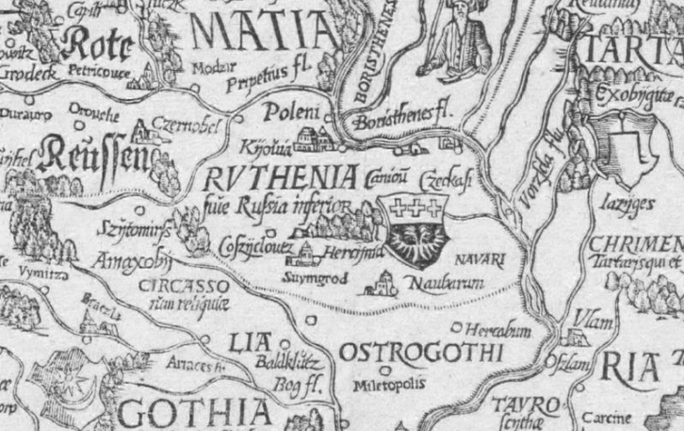
1. Концепції етногенезу українців й етноніму «Україна»
Україна позначається як «RVTHENIA» – з центром у Києві (Kijovia), з населенням Poleni (Поляни) та Борисфеніти (скіфи-землероби/хлібороби).
Ці факти ілюструє карта Каспара Вопеліуса за 1555 рік. На карті ще немає етнічних українських земель – Волині та Поділля. Вони з'являться пізніше. А все Північне Причорномор'я займають племена готів і таврів.

Slide 7
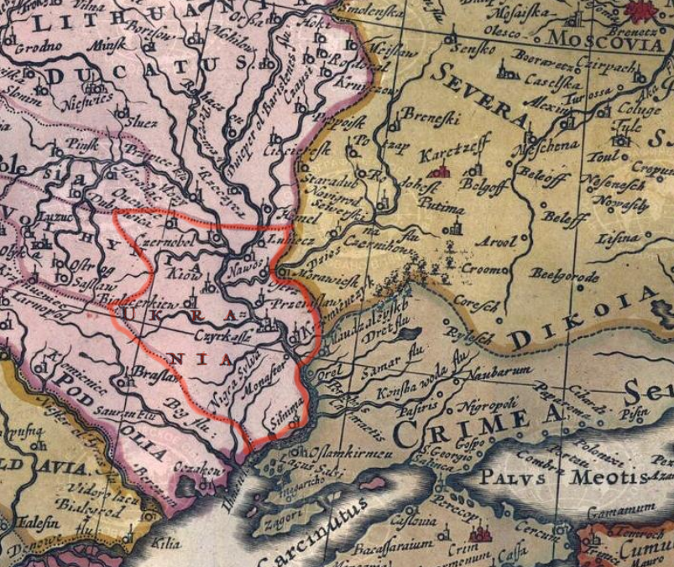
1. Концепції етногенезу українців й етноніму «Україна»
На карті Ніколауса Вісхера 1640 року з'являються назви етнічних українських територій – Polesia, Volhynia, Podolia, а також «UKRANIA» - вона займає центральні землі Середньої Наддніпрянщини з тим же центром у Києві (Kiov), що й «RVTHENIA» .

Slide 8
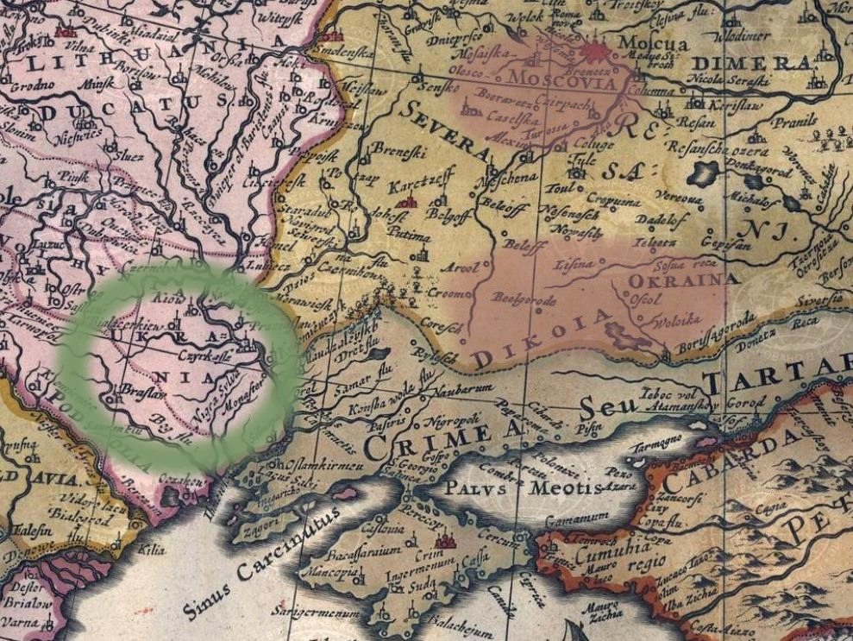
1. Концепції етногенезу українців й етноніму «Україна»
На мапі «Novissima Russiae Tabula» (1640) знаходимо територію - «Okraina», однак вона не має нічого спільного з територією України.

Slide 9
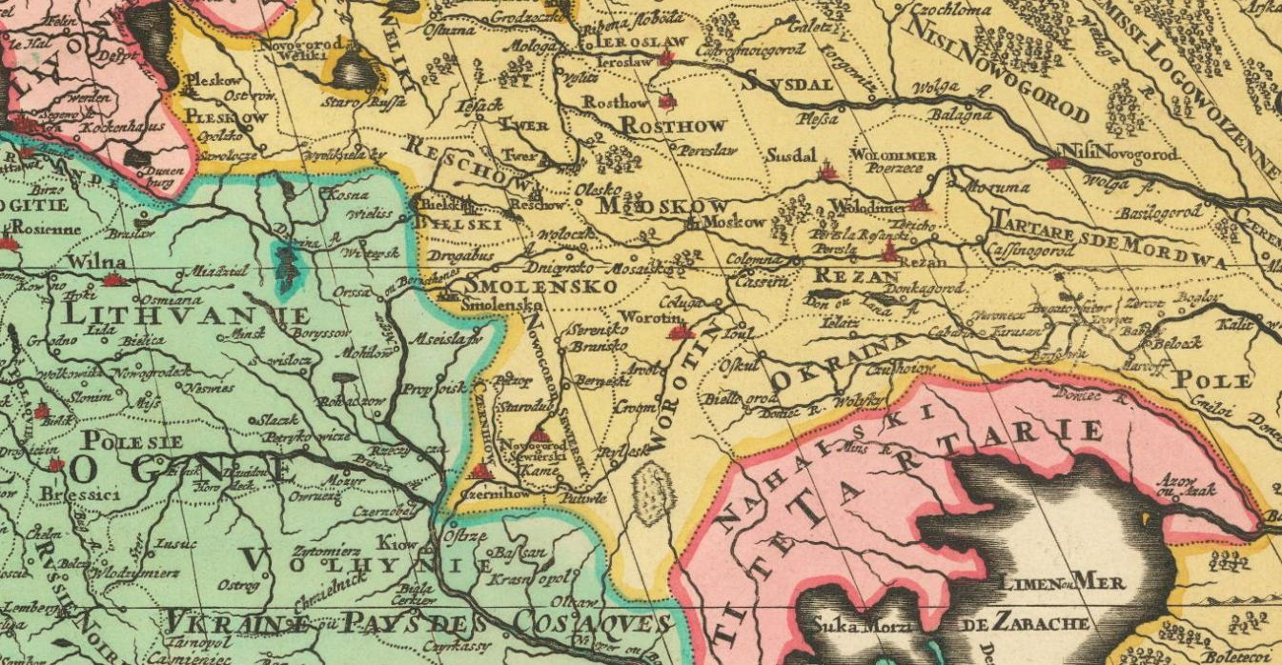
1. Концепції етногенезу українців й етноніму «Україна»
Мапа «Alexis-Hubert Jaillot, L'europe divisee suivant» 1696 року позначає землі України під назвою «Vkraine Payses des Cosaqves», що означає: «Україна – земля козаків». А за кордоном на схід починаються російські території – Смоленськ, Рязань, Москва і Окраїна (Дике Поле), яка межує з Тартарією.

Slide 10
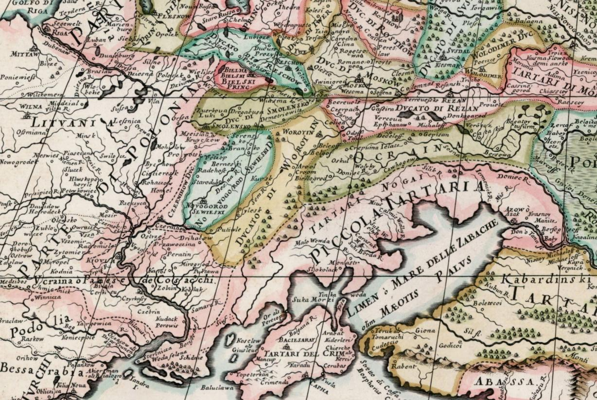
1. Концепції етногенезу українців й етноніму «Україна»
Аналогічне бачимо на мапі Giacomo Giovanni Rossi «Russia Bianca o Moscovia»(1688).

Slide 11
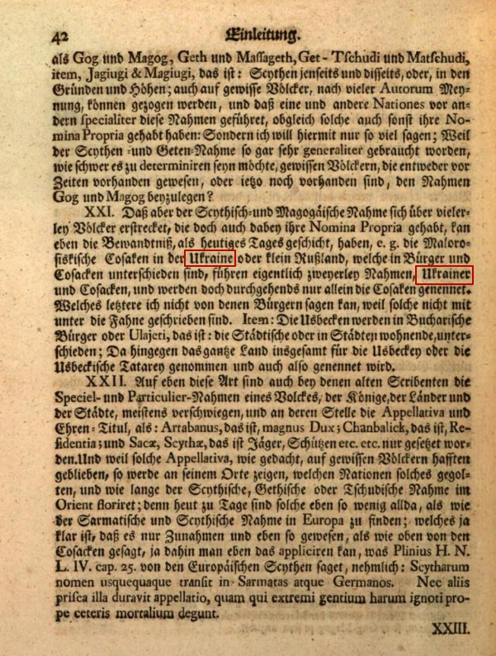
1. Концепції етногенезу українців й етноніму «Україна»
Топонім «UKRANIA» фіксується в роботах Філіпа Йогана (Юхана) Табберта фон Страленберга:
Топонім «UKRANIA» фіксується у роботах Філіпа Йогана (Юхана) Табберта фон Страленберга.

Slide 12
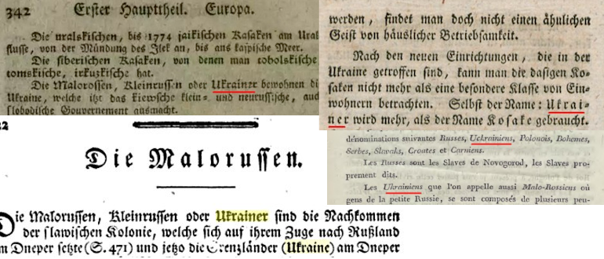
1. Концепції етногенезу українців й етноніму «Україна»
Загалом в історично-етнографічних джерелах починаючи з 1700-х років масово згадується етнонім «українці». У повідомленнях проскакує також етнонім «козаки», але все частіше до них застосується саме загальна назва народу «українці».

Slide 13
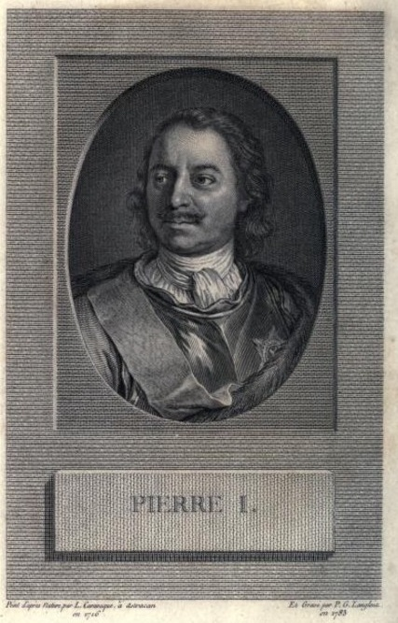
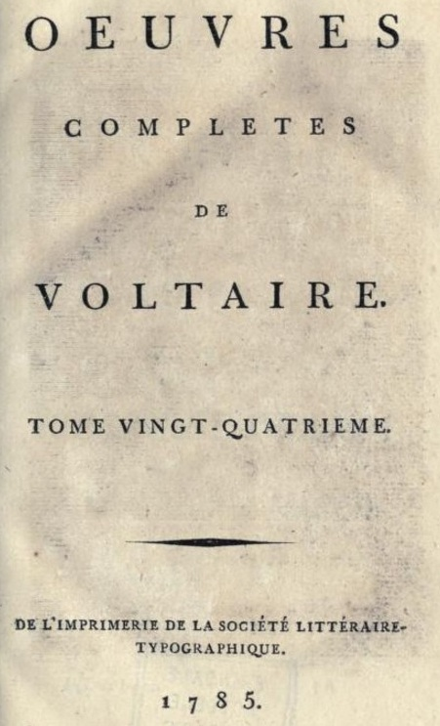
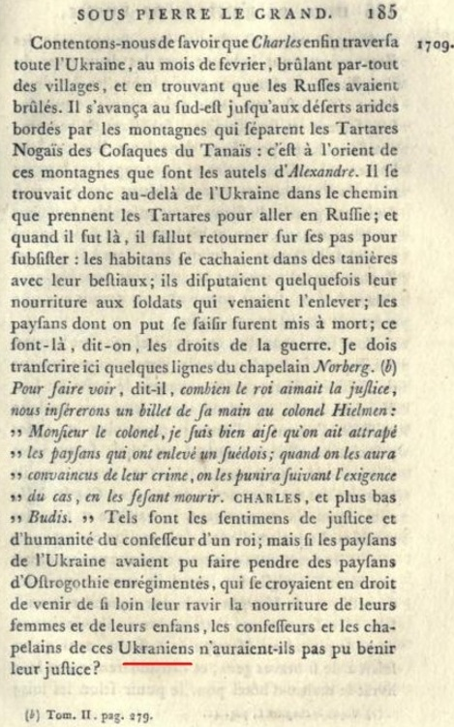
1. Концепції етногенезу українців й етноніму «Україна»

Slide 14
1. Концепції етногенезу українців й етноніму «Україна»
«....колись землі українців належали стародавній Скіфії, а потім почали колонізуватись греками, про що свідчать архаїчні написи на стінах київських храмів... Українці, яких називають козаками, є поєднаним утворенням давніх роксоланів, сарматів і татар...
Україна завжди мала натхнення бути вільною. Але, оточена з усіх боків Московією, країнами, підвладними великому правителю [султану], та Польщею, вона змушена була обирати собі протектора, а в подальшому й володаря, з однієї з цих трьох держав. Вона піддалася спочатку під протекцію Польщі, яка вважала її занадто за підневільну собі, тоді вона звернулася до московита, який обернув її у таке рабство, до якого лише був здатний.
Спочатку українці (Ukrainiens) мали привілей обирати поміж собою князя під іменем генерала. Але дуже скоро вони були позбавлені цього права, і їхній генерал почав призначатися московським двором».
Voltaire (1694–1778). Histoire de Charles XII, roi de Suède, par M. de V***. Tome premier [-second] 1731. С. 302.

Slide 15
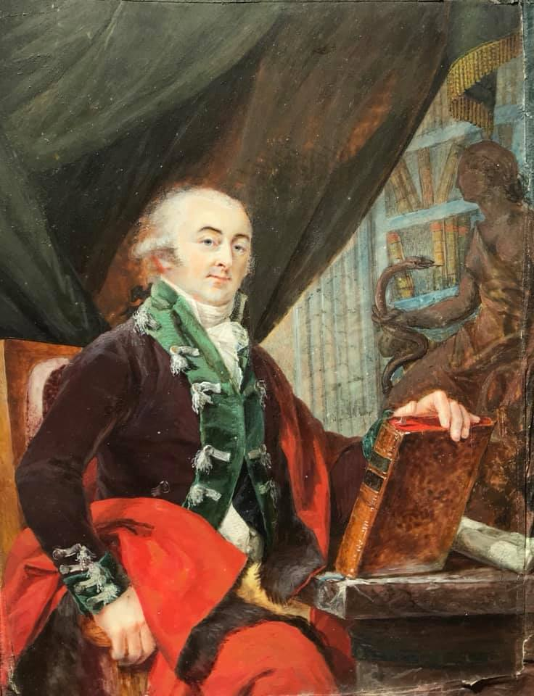
1. Концепції етногенезу українців й етноніму «Україна»
Леклерк Ніколя-Габріель (Nicolas Gabriel Le Clerc) писав про українців так: «Від часу походу Сигізмунда не тільки козаків українців але й поляків, які зробили свій внесок у перемогу, також почали називати козаками. Поляки розуміли під цією назвою вільних людей, котрі несли військову службу добровільно, не отримуючи платні, й завжди були готові пожертвувати своїм життям заради загального блага».

Slide 16
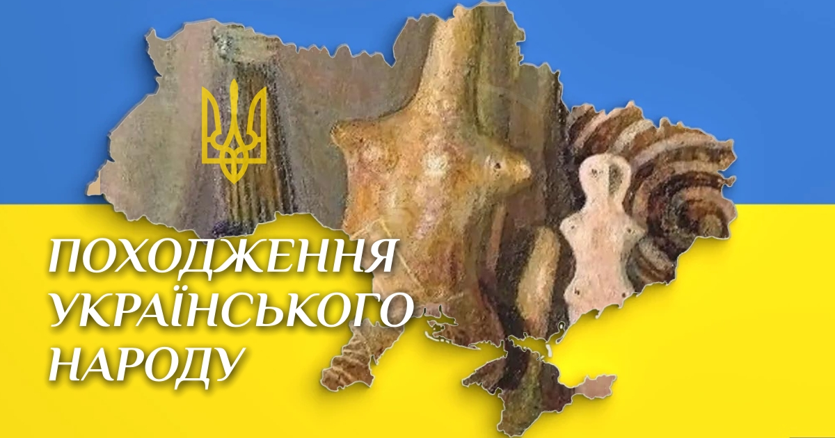
1. Концепції етногенезу українців й етноніму «Україна»
Отже, «Україна» – назва нашої землі з найдавніших, ще мізинських і трипільських часів, а українці – корінний автохтонний народ з тисячолітньою історією, який проживав і проживає на своїй рідній землі з давніх-давен.
Україна є абсолютною правонаступницею Скіфії та Русі.

Slide 17
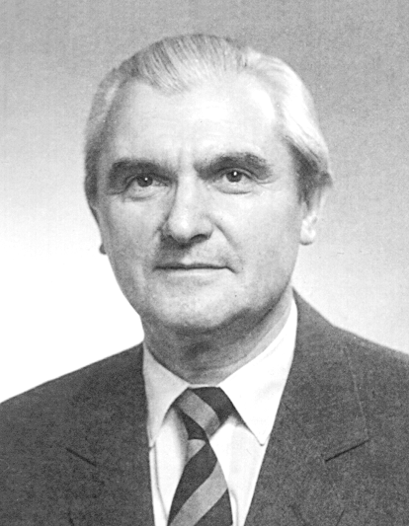
1. Концепції етногенезу українців й етноніму «Україна»
Ярослав Радевич-Винницький: «Боротьба навколо назви «Україна» та її похідних («українець», «український», «українство», «українськість»), була, та й залишається, такою гострою тому, що це не просто слово – це СИМВОЛ, у якому закодована національна ідея і закладена потужна енергія прагнення народу вільно жити на своїй землі в соборній, самостійній державі».

Slide 18
2. Українська мова – основа культури українського народу
Вивчати розвиток культури народу і не розглянути питання розвитку мови — це все одно, що будувати хату і забути про її фундамент.
Мовознавець Олексій Пінчук підкреслює: «…наша мова — не лише засіб спілкування, а й знаряддя, інструмент духовної діяльності людини і водночас — продукт цієї діяльності (кожен з нас — мовотворець). То ж чи варто дивуватися нашій «докапіталістичності» в усьому — від рівня державності та забезпеченості прав людини до рівня духовності та виробництва і споживання. Вслухайтесь: як ми говоримо? — Отак і живемо».

Slide 19
2. Українська мова – основа культури українського народу
Історія розвитку української мови — це основа розвитку всієї культури українського народу. Автори «Словника-довідника з культури української мови» (1996) Д. Гринчишин, А. Копелюшний, О. Сербенська, З. Терлак справедливо підкреслюють, що мова — це неоціненний скарб народу, найголовніший літопис його життя. У глибинах мови — філософський розум, витончений естетичний смак, справді поетичне чуття, праця зосередженої думки, надзвичайна чутливість до найтонших переливів у явищах природи, сувора логіка, високі духовні злети. І щоб оволодіти цим скарбом, людина мусить постійно докладати зусилля, усвідомлюючи, що існує складна наука рідної мови.

Slide 20
2. Українська мова – основа культури українського народу
«Мова — душа кожної національності, її святощі, її найцінніший скарб. У мові наша стара й нова культура, ознаки нашого національного визнання... І поки живе мова — житиме й народ як національність. Не стане мови — не стане й національності: вона геть розпорошиться поміж дужчим народом...» (Іван Огієнко).
Українська мова належить до індоєвропейської мовної сім'ї, східної групи слов'янських мов.
Мова – продукт тривалого історичного розвитку народу. Становлення національної мови триває сотні, а то й тисячі років.
Україна близько 700 років була розчленована між різними державами, які викорінювали мову її автохтонного населення й насаджували свою. Закарпатська Русь з XI ст. до середини XX ст. входила до складу Угорщини. Галичину й частину Волині в II половині XIV ст. загарбала Польща, яка втримувалася тут аж до 1939 р. На решті українських земель, відтіснивши з них у XIV ст. татаро-монголів, до 1569 р. панувала Литва. Потім ці землі перейшли під владу Польщі, а відтак Росії. І все-таки на початку XX ст., як констатує М. Грушевський в «Історії України-Русі», українською мовою розмовляло понад 40 млн. осіб.
На думку більшості вчених, південь України є прабатьківщиною індоєвропейської мови.
Українська мова існувала вже у VI-VII ст., хоча вона тоді ще так не називалася. Проте аж до XIст. немає надійних письмових свідчень про українську мову.

Slide 21
2. Українська мова – основа культури українського народу
Мова – продукт тривалого історичного розвитку народу. Становлення національної мови триває сотні, а то й тисячі років.
Україна близько 700 років була розчленована між різними державами, які викорінювали мову її автохтонного населення й насаджували свою. Закарпатська Русь з XI ст. до середини XX ст. входила до складу Угорщини. Галичину й частину Волині в II половині XIV ст. загарбала Польща, яка втримувалася тут аж до 1939 р. На решті українських земель, відтіснивши з них у XIV ст. татаро-монголів, до 1569 р. панувала Литва. Потім ці землі перейшли під владу Польщі, а відтак Росії. І все-таки на початку XX ст., як констатує М. Грушевський в «Історії України-Русі», українською мовою розмовляло понад 40 млн. осіб.
На думку більшості вчених, південь України є прабатьківщиною індоєвропейської мови.
Українська мова існувала вже у VI - VII ст., хоча вона тоді ще так не називалася. Проте аж до XI ст. немає надійних письмових свідчень про українську мову.

Slide 22
2. Українська мова – основа культури українського народу
Існують 2 основні концепції виникнення української мови:
2. Джерелом розвитку української мови, як і інших слов'янських, є праслов'янська мова, розпад якої розпочинається приблизно у VII ст.
1. Українська мова виникла після розпаду давньоруської – XIV ст.
До поділу (російська, українська, білоруська) східнослов'янських мов, крім мовних факторів, призвели й суспільно-політичні чинники: поділ Київської Русі у XII ст. на кілька князівств, руйнівна монголо-татарська агресія проти східних слов'ян, захоплення і поділ українських земель сусідніми державами.

Slide 23
2. Українська мова – основа культури українського народу
У становленні української мови виділяються такі періоди:
1) протоукраїнська мова VII - XI ст.;
2) староукраїнська мова XI - XIV ст.;
3) середньоукраїнська мова (кінець XIV - початок XIX ст.);
4) нова українська мова (Ю. Шевельов).
Українська мова є невіддільною ознакою нації, одним із найістотніших чинників її самовиявлення і світосприйняття, важливим показником її життєдіяльності й духовності. Ось чому має стільки друзів і стільки запеклих ворогів.
У 1989 р. українська мова нарешті здобула статус державної мови. Але ще й сьогодні наша мова потребує захисту не тільки з боку держави, а й кожного з нас, українців.

Slide 24
2. Українська мова – основа культури українського народу
Багатовікове ярмо підлеглості чужинцям зумовили трагізм долі як народу українського, так і його слова. Жорстоку політику денаціоналізації вела польська, литовська, угорська шляхта. При цьому урядуючі режими могли залишати представникам української старшини, селам чи містам їхні маєтності, чини, промисли та угіддя. Але люто, нещадно руйнували школи і храми, нищили колегіуми та освітньо-мистецькі братства, друкарні й книгарні, переслідували інтелігенцію, коли вона орієнтувалася на українську національну культуру та мову. Бо розуміли: доки існує мова — існує й самосвідомість, доти народ не може бути перетворений на мовчазного раба.
Величезної кривди українській мові було завдано російським самодержавством, яке ставило за мету виконання своєї каїнової місії: створити імперію рабів, у якій би люди, нації, культури — «на всіх язиках все мовчало».
Невдовзі після Переяславської угоди про повну автономію України було зроблено все, щоб передати владу московським воєводам і митрополитові, позбавивши Гетьманщину права міжнародних зносин, збирання податків, прийняття присяги українськими гетьманами і полковниками.
А далі — ще один «логічний» крок: знищення Запорізької Січі та козацтва — вірних захисників свободи народу, чому передувала заборона Петром І друкування книжок українською мовою (розгром Київської та Чернігівської друкарень), а далі й назви «Україна». Могла існувати тільки Малоросія.

Slide 25
2. Українська мова – основа культури українського народу
Єлизавета, Катерина, інші імператори перетворили вільних людей у кріпаків, народ, що створив, за словами Маркса, першу в Європі «християнську республіку» і Конституцію (Пилипа Орлика), у безмовне, безіменне населення. «Це той Перший, що розпинав Нашу Україну, а Вторая доконала Вдову сиротину», — писав Т.Шевченко, докоряючи Б. Хмельницькому, іншим гетьманам за їх неспроможність домогтися самостійності, свободи, щастя народу.
Наступні століття ще більше погіршили становище українського народу: було ліквідовано гетьманство, управління доручалося тільки «вірним синам росії», кріпацтво стало нормою не лише політичного, соціально-економічного, а й духовного життя. Щоб безповоротно обернути націю в рабство, було видано укази про неприпустимість існування українських шкіл, театрів, видавництв; зрештою у 1863 р. тодішній міністр внутрішніх справ Валуєв наказав цензурі не пускати наукових і народних книжок українською мовою писаних, бо, мовляв, «никакого особеннаго малороссійскаго языка не было, нет й быть не может». А потім цілих тридцять літ, від указу 1876 р. українське слово було майже зовсім заборонене на росії, щоб українці не розбивали того «одного народу руського», «одного язика руського».
Уже у 1905 р. комітет міністрів росії признав, що український народ зі злиднів і темноти своєї не може підвестися через заборони та перешкоди українській мові. Навіть духовне начальство побачило це, і коли духовенство Подільської єпархії звернулося до синоду, то синод дозволив (1907 р.), щоб у сільських школах, куди ходили українські діти, учити і тлумачити українською мовою.

Slide 26
2. Українська мова – основа культури українського народу
Цинізм дійшов до крайнощів: під приводом захисту прав людини було проголошено курс на злиття мов, народів, культур.
Наслідок відомий: до 1917 р. на росії виходили твори 12 мовами. У СРСР у 1934 р. — 32 мовами, наприкінці 60-х років майже 100, а на початок 80-х років — лише 39 мовами. З карти світу зникли цілі народи й культури. Офіційно це трактувалось як розквіт через злиття всіх націй у «нову історичну спільність людей — радянський народ». Але хіба смерть, коли її назвати «славною загибеллю», перестає бути смертю?
Під загрозу ставилось існування української нації, мови, літератури, а тим самим й цілісність людства, гуманістична сутність вселюдської культури.
Великий педагог К.Д. Ушинський у праці «Рідна мова» настійно наголошував, що «поки жива мова народна в устах народу, до того часу живий і народ. І нема насильства більш нестерпного, як те, що хоче відняти в народу спадщину, створену незчисленними поколіннями його віджилих предків. Відберіть у народу все — і він усе може повернути; але відберіть мову, і він ніколи більше не створить її, нову батьківщину навіть може створити народ, але мови — ніколи; вимерла мова в устах народу — вимер і народ...».

Slide 27
2. Українська мова – основа культури українського народу
Мова, Слово віками були в центрі уваги державних діячів, мислителів, творців освіти, науки, мистецтва. Бо в Слові бачили найбагатший, найкоштовніший скарб народу, наймогутнішу, магічно-чарівну (рівну божественній) і таємничу силу, рівень же володіння Словом вважався рівнем розвитку, культури, гідності кожної особистості, нації.
…Ну що б, здавалося, слова... Слова та голос — більш нічого.
А серце б’ється — ожива, Як їх почує!...
Знать од Бога
І голос той, і ті слова
Ідуть меж люди!...
— писав з геніальною проникливістю Т. Г. Шевченко.

Slide 28
3. Картина світу українців. Мовні коди української етнокультури
Картина світу – це сукупність знань, думок, уявлень тощо учасників спілкування стосовно реальної або уявної дійсності.
У сучасному мовознавстві виділяють:
концептуальну картину світу;
мовну картини світу.

Slide 29
3. Картина світу українців. Мовні коди української етнокультури
Мовна картина світу українців фіксує образ Світового дерева.
І найперше це стосується фітонімів і фаунонімів як репрезентантів Світового дерева і представників живого світу, який співіснує зі світом людини.
Фітоніми ввійшли до найраніше сформованого шару свідомості людей. Рослинний світ виступає основним чинником формування ментальності українського народу на ранніх етапах його розвитку.
У культурі кожного народу існують концепти, що можуть дати уявлення про всю культуру, уявити виразні особливості етносу, їх називають ключовими концептами культури. Для українців це флористичні символи, які відіграють неабияку роль у свідомості народу.

Slide 30
3. Картина світу українців. Мовні коди української етнокультури
Рослини у мові українського фольклору надзвичайно широко й різноманітно представлені. Активно використовуються у народному вжитку лікарські рослини, зокрема:
трави (полин гіркий, лопух, валеріана, материнка, деревій, подорожник, ромашка, чебрець тощо);
дерева (береза, дуб, вільха, сосна, липа, яблуня, груша, вишня);
лісові ягоди (чорниця, суниця, брусниця, малина);
овочі (часник, цибуля, картопля, морква, буряк, капуста тощо);
зернові культури (пшениця, жито, гречка).

Slide 31
3. Картина світу українців. Мовні коди української етнокультури
Найпомітніше місце у мові українського фольклору належить флоризмам, які функціонують у текстах пісень.
Особливо виразно простежується такий репрезентант дівочої краси, як калина, що є символом цнотливості й кохання.
У весільній обрядовості калина уособлює дівочу чистоту. Мати, виряджаючи дочку заміж, повинна обов’язково дати калинову гілку.
Про репродуктивну магію калини можна судити з повір’їв. У народі говорять: якщо вирізати з калини сопілку, то в сім’ї з’явиться продовжувач роду – син.
Досить широко представлене калина у прислів’ях і приказках: Без верби і калини нема України; Любуйся калиною, коли цвіте, а дитиною – коли росте; Дівчина, як калина; Калинова вітка, як рідная тітка; загадках: І не дівка, а червоні черевики носить; У вінку зеленолистім, у червоному намисті, видивляється у воду на свою хорошу вроду.

Slide 32
3. Картина світу українців. Мовні коди української етнокультури
Не менш важливу роль в українському фольклорі виконує інший жіночий символ – верба. Це оберіг від усього злого. Верба символізує смуток, журбу, жалобу, безпліддя, небесне шатро. Де верба – там вода; Де верба, там і вода; Верба – що лугова трава, її викосиш, а вона знов виросте.
В українській календарній обрядовості верба відома переважно на святах Вербної неділі та Купала. І саме під час цих свят образ верби постає у таких жанрах українського фольклору, як побажання, примовки, прислів’я, приказки, колядки, прикмети: Були вареники, та на вербу повтікали; Верба товста, та всередині пуста.
Верба – це і центр дивовижного царства в замовляннях. Найчастіше верба, символізує небесне шатро в українських піснях та загадках.

Slide 33
3. Картина світу українців. Мовні коди української етнокультури
Серед священних дерев українців найпочесніше місце посідає дуб, недаремно його вважають «царем дерев».
Споконвіку в народі поважали дуб. За повір’ями українського народу, дуб був деревом Перуна, і йому приносили жертви. Це дерево багате на народну символіку, зокрема в піснях дуб символізує чоловіка, найчастіше батька, а також називає парубка, козака.
У прислів’ях – це символ поважної справи: Як рак на дубі свисне; Яке дерево, такий клин; який батько, такий син; Який дуб, така бочка, яка мати, така й дочка.
У весільних приповідках і побажаннях дуб символізує подружнє життя.
Дуб у замовляннях – це дерево, що символізує місце, тому це символ не ботанічний, а топографічний.

Slide 34
3. Картина світу українців. Мовні коди української етнокультури
Пара-протилежність дубові – береза – символ жінки, дівочої чистоти.
Одним із найдорожчих символів для українців є ще один жіночий символ – тополя, як уособлення дівочої стрункості, краси й вірності.
У баладах, піснях, казках, народних віруваннях нерідко дівчина чарівно перетворюється на тополю. У народних піснях рубання тополі символізує кохання дівчини або видавання її заміж.
Особливе місце належить тополі в замовляннях.
Провідне місце в легендах і переказах належить осиці. Це дерево символізує сум, тугу (від того, що тремтить і стогне).
Цей образ наявний і у прикметах.

Slide 35
3. Картина світу українців. Мовні коди української етнокультури
Крім символів-дерев, в українському фольклорі важливе місце посідають квіти-символи й зернові культури: Яке дерево, такі його квіти; які батьки, такі й діти; З однієї квітки бере отруту змія, а бджола – мед.
Серед квітів-символів виділяється мак. Деякі дослідники відмітили його як улюблену рослину народу (М. Костомаров та ін.).
Образ маку присутній в усьому українському фольклорі: піснях, віруваннях, замовляннях, обрядах, звичаях, повір’ях, ворожіннях українського народу: Голова як маківка, а розуму як накладено; Мовчи та мак товчи: мовчанка не пушить; Біда навчить калачі (коржі з маком) їсти тощо.
Символіка квітки маку пов’язана з ідеєю молодості і краси.
У народній поезії мак є символом краси та дівочої вроди.
У старовинних піснях маків цвіт порівнюється із швидкоплинністю людського життя.
За народними повір’ями маківки вважалися символом роду, тому що в ній міститься сімсот мачин (зернин).
В образі цієї квітки закодовано інформацію про сутність.

Slide 36
3. Картина світу українців. Мовні коди української етнокультури
У народі шанують таку рослину, як хміль – символ життя, родючості, молодого буяння. Про цей фітонім народ склав приказки і прислів’я, часто його оспівують у піснях.
Образ хмелю присутній у казках, приповідках, замовляннях: Хміль не вода – чоловіку біда.
Досить часто у народній творчості (казках, приказках, замовляннях) зустрічається рожа: Рожа і межи кропивою зостанеться рожею.
Назва рослини виступає не лише на означення мальви, а й троянди, як символу добра. Троянда символізує кохання, доброзичливість, достаток, асоціюється з кров’ю і символом неба.

Slide 37
3. Картина світу українців. Мовні коди української етнокультури
Глибокий символічний зміст мали для українців хлібні зерна, зокрема жито.
Зерна жита символізують родючість, достаток, життя: Сій овес в кожусі, а жито в брилі.
Із житом пов’язані численні прислів’я, прикмети, вірування й замовляння.
Не менш важливою була пшениця як символ приязні: Де машина походила, там пшениця уродила, а де рала волочили, там бур’яни зародили; Яка пшениця, така й паляниця; На віку, як на довгій ниві, всього трапляється: і кукіль, і пшениця.
У весільних піснях пшениця – наречена, символ достатку, багатства, радості, заможного життя.
Ця рослина знаходить своє чітке відображення у прислів’ях і замовляннях: Присвята Тройця-Богородиця Посію жито, да нехай зародиться, Посію жито і ярую пшениченьку, Зароди, Боже, всякую пашниченьку.

Slide 38
3. Картина світу українців. Мовні коди української етнокультури
Пізнаючи навколишній світ, людина називає окремі його реалії й осмислює їх у слові.
До вербальних етносимволів належать і номени на позначення назв тварин і птахів.
Улюбленим птахом українців є голуб. Можливо, це пояснюється тим, що голуб завжди живе біля людської оселі. Це птах, який прагне, як і людина, жити в парі. Голуб – птах делікатної вдачі. У повсякденній мові часто зустрічаються звороти: як голуб з голубкою, як голуб’ята, закохані голубляться.
У народно-поетичній міфотворчості голубам приписується чарівне створення світу; про це свідчать варіанти обрядових пісень, у яких лексична одиниця голубоньки набуває статусу міфологеми: Коли не було з нащада світа, Тогди не було неба, ні землі, А полем було синє море, А серед моря зелений явір, На явороньку три голубоньки, три голубоньки радоньку радять, Радоньку радять, як світ сновати; Що ж нам було з світа початку? Не було нічого, єдна водонька! На тій водоньці одне деревенько, А на тім деревеньку шовкове гніздо, А в тім гнізденьку три голубоньки, Не три голубоньки – три янголоньки.

Slide 39
3. Картина світу українців. Мовні коди української етнокультури
В.В. Жайворонок висуває припущення, що «можливо, тому в Україні існувала заборона на вживання голубиного м’яса; бо в них вселився Дух Святий». Подібну думку зустрічаємо і в працях М.І.Костомарова, «дивне сотворіння світу, що приписується голубам, очевидно, є символом старослов’янської міфології, але після прийняття хрещення він зустрівся з християнськими поняттями про Святого Духа».
У деяких текстах народної творчості (найчастіше казках і піснях) лексема голуб функціонує як символ молодого неодруженого парубка : От висипав Ох мірку пшениці, наскликав голубів. Назліталась їх сила, і всі один в один. «Пізнавай, − каже Ох, − де твій син! Пізнаєш − твій, не пізнаєш – мій»; Ой налетіло сімсот голубів та на наш двір. Пізнавай же, дівко Палазю, а де твій? Та що білесенький, білокриленький, то не мій, А що сизесенький, сизокриленький, так то мій.

Slide 40
3. Картина світу українців. Мовні коди української етнокультури
Синонімами до слів голубка, голуб у фольклорі вживаються лексеми горлик, горлиця.
Але в одинадцятитомному словнику української мови наявне різне тлумачення цих птахів. Зокрема, «горлиця – лісовий птах, менший від голуба, дикий голуб».
В. Жайворонок зауважує, що «горлиця в українців символізує тужну жінку».
Практика шанування тваринного світу – це відбиток тотемізму як культу тотему від дохристиянських часів, відгомоном чого є вжиток тваринної символіки в обрядодійствах.

Slide 41
3. Картина світу українців. Мовні коди української етнокультури
Код вважають одним із центральних понять лінгвокультурології.
Культурний код – це система знаків матеріального й духовного світу, що стали носіями культурних смислів; «у процесі освоєння людиною світу вони втілили в собі культурні смисли, які “прочитуються” у цих знаках» (Ковшова).
Культурний код транслює основні світоглядні орієнтири народу.
Під кодом культури розуміємо сітку, яку культура накидає на навколишній світ, репрезентуючи в мовній свідомості, у мові .
Вітчизняні й зарубіжні мовознавці визначають систему культурних кодів й зараховують до базових такі коди культури: соматичний, просторовий, часовий, предметний, біоморфний, антропоморфний, духовний, рослинний.

Slide 42
3. Картина світу українців. Мовні коди української етнокультури
Соматичний код вважається найдавнішим, оскільки людина почала осягати навколишній світ з пізнання самої себе. Звідси ж розпочалось окультурювання людиною навколишнього світу.
Соматичним кодом культури є спосіб пізнання або уявлення людини про реальний світ через органи чуття, тіло, що «кодуються» у пам’яті людини. У ньому особливе місце посідають символьні функції різних частин тіла.
Роль символу людини (як такої або через її характеристику) можуть виконувати частини людського тіла, зокрема: голова: голова замакітрилася рахувати по головах; язик: довгий язик; зав’язати язик; око: недремне око; не привчене око маєш ; ніс: з-під (з-перед) [самого] носа; чути, почути носом що; рука: важка рука; рука в руку ; нога: нога за ногою; з ноги на ногу.

Slide 43
3. Картина світу українців. Мовні коди української етнокультури
Мовний вимір простору представлено просторовим кодом культури, яким номінують світоглядні уявлення людини. Він є одним із універсальних культурних кодів, що має два вияви просторової орієнтації, наприклад: Іти (хилитися, гнутися), куди вітер віє (дме); за вітром.
Просторовий код поєднаний із розчленовуванням простору: білий світ; той світ тощо.
Соматичний код накладається на просторовий і зумовлює просторові уявлення людини, структурування дійсності: рукою махнути; раз ступнути; носом до носа; ніс у ніс; під [самим] носом у кого. Просторовий код невід’ємно позв’язаний із часовим кодом. Це обумовлюється тим, що окультурювання простору визначається усвідомленням категорії часу: з дня на день; без року тиждень.

Slide 44
3. Картина світу українців. Мовні коди української етнокультури
Часовий код культури – це уявлення людини про матеріальні й нематеріальні світи через часову вісь. Часовий код культури фіксує членування часової осі, відображає рух людини за нею, кодує буття людини в матеріальному й нематеріальному світі та виявляється у ставленні людини до часу. Те, що знаходиться позаду, належить до минулого, а те, що в усталених сполуках фіксується, як на носі, належить майбутньому: з року до року, не за наших часів; не за нас; не за нашої пам’яті; на вічні часи.
Усталені словесні комплекси, які відбивають часовий код, відображають рух суспільства за віссю часу. І час, і простір тісно пов’язані у національній свідомості, що знайшло адекватну реалізацію в мовній системі: знай своє місце і час.

Slide 45
3. Картина світу українців. Мовні коди української етнокультури
Найчисленнішими є репрезентанти предметного коду етнокультури.
Під предметним кодом культури розуміють уявлення людини про дійсність через відношення до предметів.
Так, у мовній свідомості крапля, краплинка – один з еталонів метричної сфери, невелика кількість будь-чогось, співвідносного з речовиною або речовими субстанціями: вода, море, озеро, океан – дощ, злива, роса, як-от: крапля в морі; ложка дьогтю зіпсує бочку меду.
Концепти кров, вино асоціюються з такими вимірювальними одиницями, як невелика частина, трохи (трішки): крапля крові – або, навпаки, багато: хильнути склянку вина.
Предметний код культури тісно пов’язаний із духовним кодом крізь соціальні стосунки й відношення: наприклад, концепти «дім», «хата» означають уявлення про господарство, тобто про майно чи багатство: Своя господа (домівка, хата); свій дім; Хата господарем стоїть; у домі (у господі) – аж через вінця ллється; дім його – повна чаша.
Але разом із тим «дім» межує із зовнішнім, «чужим» світом, становить простір, у якому може зникати межа між «своїм» і «чужим» світами, що є потенційно небезпечним для жителів дому.
Предметний код може накладатися на інші культурні коди, наприклад:
соматичний: кісткою в горлі стати; кістка поперек горла стала; часовий: за спиною досвід минулих років, за плечима вивченого не носити;
духовний код: брати, взяти на свою душу (на себе); колесо фортуни, щастя (долі); коловорот долі; Сумнів (непевність, вагання зневір’я) бере його;
антропологічний: запрягати, запрягти в ярмо кого; накидати, накинути ярмо на кого; підгортати, підгорнути (підбивати, підбити) під кормигу кого; скинути з себе ярмо (кормигу) і т. ін.
Предметний код указує на конкретність національного світогляду, що виражається в різних уявленнях людини про будь-який предмет, співвідносний із речовими субстанціями.

Slide 46
3. Картина світу українців. Мовні коди української етнокультури
Зв’язок біоморфного культурного коду яскраво розкривається крізь призму етнічних стереотипів. Біоморфним кодом культури позначають уявлення людини про світ щодо взаємовідносин з істотами, усім живим. Він пов’язаний із життєздатними істотами, якими наповнена реальність. Крім того, тут чітко відстежується стереотипізація, і перш за все етнічна.

Slide 47
3. Картина світу українців. Мовні коди української етнокультури
Абстрагуючись від біологічної класифікації тварин, серед усталених словесних комплексів виокремлюємо такі одиниці, стрижневим компонентом яких є:
1) свійські тварини:
вівця: приблудна вівця; дурна вівця;
собака: битий собака; дивився собачими очима;
кінь: троянський кінь; коні й князі терпіти не вміють;
осел: Валаамова ослиця; осляча впертість;
2) дикі звірі:
ведмідь: ведмідь на вухо наступив; з ведмедями барложився;
вовк: вовк у овечій шкурі; мав на спині вовчу шкуру;
3) птахи – гусак: як з гусака вода; мов гусак од води;
сова: як сова; сова про сову, а всяк про себе;
сич: ні сич, ні сова; мов сич тощо;
4) плазуни: гадюка ссе коло серця; як гадюка стару шкіру;
5) риби: ні риба, ні м'ясо; мов з риби ікру.
Загалом зооморфний світ, відбитий в українській мовній системі, дав багату систему національних еталонів: осел – впертий; вівця – покірна й дурна; гадюка – підла; вовк – хижий; ведмідь – незграбний і сильний; собака – вірна; риба – мовчазна тощо.

Slide 48
3. Картина світу українців. Мовні коди української етнокультури
Світ рослин значно менше представлений в українських усталених сполуках. Важливим етнокодом є зернові культури, що репрезентовано усталеними сполуками на зразок: на припічку жито (пшеницю) сіяти [й молотити]; Сій овес у кожусі, жито – в брилі.
Квіти у давні часи мали ритуальну специфіку, що знайшло відображення в обрядах, особливо в родинних. Із світу квітів найбільше стереотипізується еталон мак: на макове зерня; маків цвіт, як макове зернятко.
Отже, біоморфний код культури – це світосприйняття людини за допомогою виокремлення, зіставлення певних ознак, якостей живих істот з якостями людини, що часто використовується в мовних одиницях, відображаючи риси національної культури, свідомості.

Slide 49
3. Картина світу українців. Мовні коди української етнокультури
Розуміння антропологічного (антропного, антропоморфного) коду культури ґрунтується на відомостях з антропології, що дозволяє створити загальну, панорамну картину світу, уточнити характерні особливості самої людини.
Антропологічний код розглядається як спосіб сприйняття й оцінки світу відповідно до національно-культурної специфіки, його становлять моральні якості, які зумовлюють людську поведінку.
За народним переконанням, найцінніший скарб людини – її розум: мати добрий розум; бути при здоровому (при повному) розумі; бути сповна розуму; жити своїм розумом; покладатися на свій розум.
Розум – показник того, як людина працювала над собою, вік не можна вважати критерієм оцінювання інтелектуального розвитку: розумний не на свої літа.
Розум протиставляється багатству: Розуму і за гроші не купиш; Не купити ума, як нема.
В опозиції – відсутність розуму, інтелекту: з дурнів дурень; удавати (грати) дурня (дурного); прикидатися дурнем (дурним); з дурного розуму (ума); з дурної голови; розумом не дійшли; глузд за розум завертає (заходить); з великого розуму у дур заходить.
Антропологічний код є специфічним національно-культурним способом сприйняття й оцінки світу, відображає ті моральні й духовні якості людини, необхідні для гідного життя.

Slide 50
3. Картина світу українців. Мовні коди української етнокультури
До духовного коду культури зараховують вербальні уявлення людини про реальний світ через духовність. Його складають моральні цінності, еталони, ідеали та пов’язані з ним базові опозиції культури.
Духовна царина розкривається у системі української мови репрезентацією сакральної сфери, духовної культури й основних моральних категорій:
добро – зло: зганяти зло; не перед добром;
добре – погане: добре слово замовити; до щастя й добра шлях завжди предовгий, а до лиха – раз ступнути тощо.
Саме духовний код акумулює цінності українців, які становлять основу його світоглядної оцінки – позитивної чи негативної, що знаходить відображення на рівні щоденного вжитку стереотипних мовних одиниць.
Так, у безпосередніх побутових ситуаціях різноманітні ритуальні словесні комплекси на позначення привітання, побажання, прощання, прохання, вибачення, застереження, подяки із концептом Бог: Дай Боже здоров’я; Поздоров Боже; Щасти Боже; Коли (як) воля Божа; Дійся воля Божа;; Поздоров, Боже; Дай Боже!; Бога ради; на бога; на бога зглянься; Бачить Бог; Бог все бачить; Бог знає (Бог відь, Бог віда); Бог те знає, а не ми; Бог розсудить; їй-бо[гу]; їй же Богу! присягай-бо[гу]; присягай-біг; Не дай Боже; крий (боронь, борони, ховай) Боже; Хай Бог (Господь) милує; [не]хай Бог боронить (ховає); не доведи Господи; Прости, Господи! Слава Богу; хвалити Бога тощо.
Такі мовні одиниці становлять морально-етичний кодекс українства, є виявом українського вітальника.
В усталених словесних комплексах відбито весь спектр лінгвокультурних кодів. Розглянуті базові культурні коди: соматичний, просторовий, часовий, предметний, біоморфний, антропологічний і духовний – визначають етноментальну, морально-еталонну сферу, що бере участь у структуруванні й оцінюванні навколишнього світу українців.

Slide 51
3. Картина світу українців. Мовні коди української етнокультури
Коди культури становлять систему координат, яка містить в собі еталони етнічної культури, та утворюють національну концептосферу, яка утримує етнічні уподобання й еталони поведінки, що дозволяє говорити про відображення перетину базових кодів в мовній системі загалом.
Зв’язок антропологічного й соматичного кодів культури репрезентовано в пареміях з соматизмом руки як основним засобом реалізації трудової діяльності. Тобто, унеможливлюється виконання роботи за умови відсутності головного працюючого органу тіла: Були б руки, а робити можна; У кого руки працюють, у того рот їсть; Руки людини й пустелю на квітник перетворять.
Зв’язок праці (антропологічний код) з релігією (духовний код культури) виражений у таких мовних одиницях: Працюй, небоже, то й Бог допоможе; На роботу нема свята.
Багато прислів’їв і приказок фіксують перетин зооморфного коду культури з антропологічним. У прислів’ї Бджола мала, а й та працює український народ через образ бджілки-трудівниці повчає дітей та дорослих.
Український народ висловив багато повчань, використовуючи образ птаха: Кожна пташка своїм носом годується; Нікому сама птаха в руки не летить.
Перетин антропного й рослинного кодів культури представлений в таких пареміях: Дерево цінують по плодах, людину – по ділах; Дерево шанують, як добре родить, а чоловіка – як добре робить.
Такий перетин антропного коду культури з усіма іншими кодами дозволяє стверджувати: жодне мовне явище не існує в мові окремо, відокремлено від іншого. Усі коди культури взаємодіють між собою, переплітаються, оперують однаковими поняттями й концептами, формуючи цим самим концептуальну й мовну картини світу.
Отже, мова зберігає й передає з покоління в покоління лише ті усталені сполуки, які прямо або опосередковано співвідносяться з еталонами національної культури – як матеріальної, так і духовної.

Slide 52
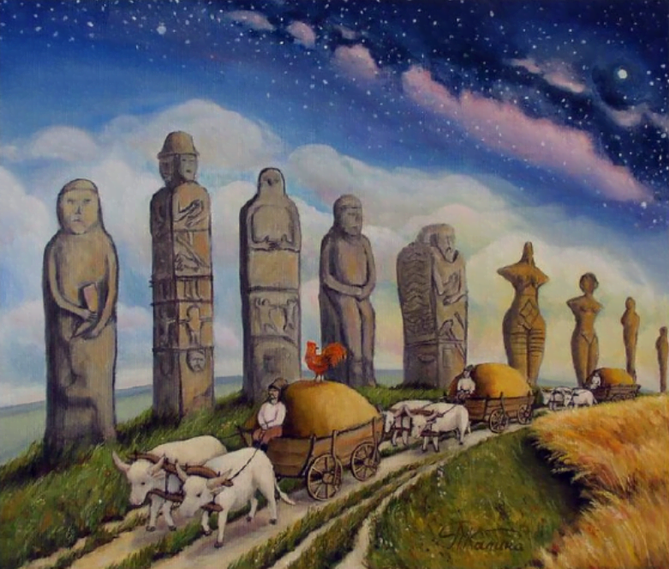
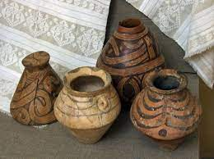
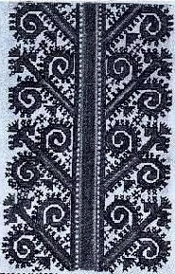
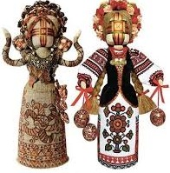
4. Вплив трипільської культури на формування українського етносу, спільні елементи міфології, вишивки, писанкарства

Slide 53
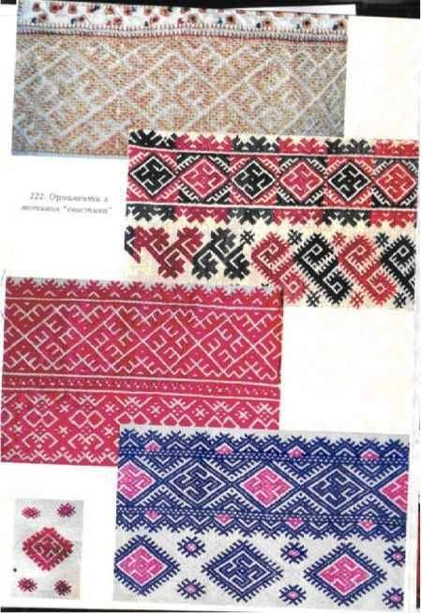
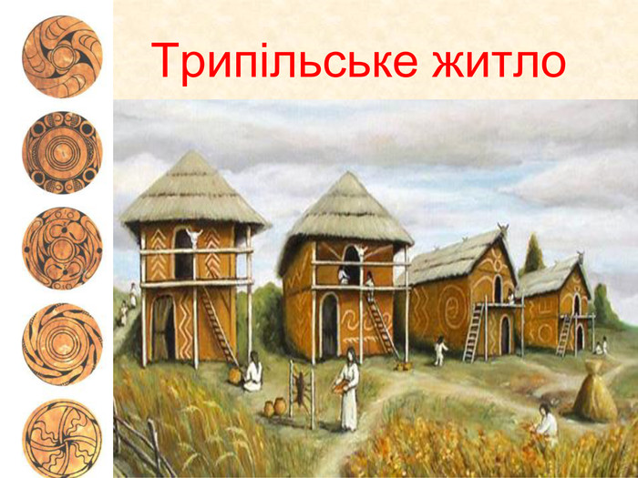
4. Вплив трипільської культури на формування українського етносу, спільні елементи міфології, вишивки, писанкарства

Slide 54
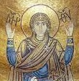
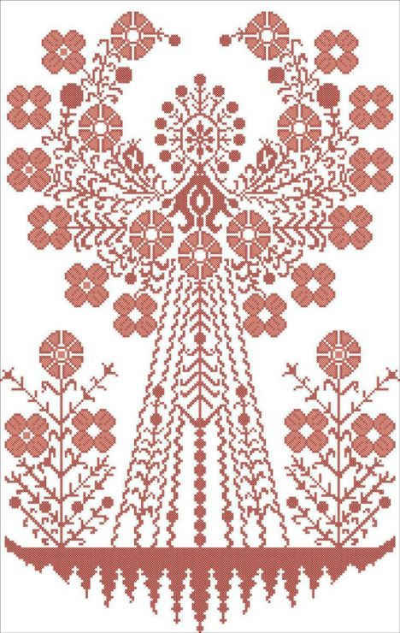
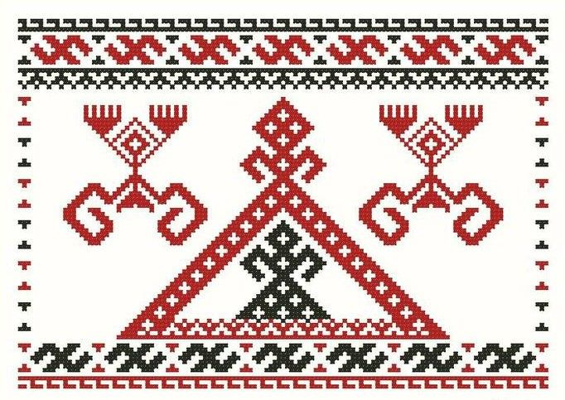
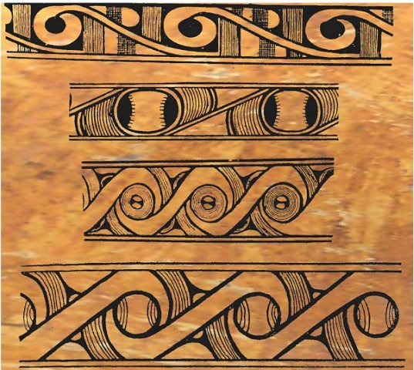
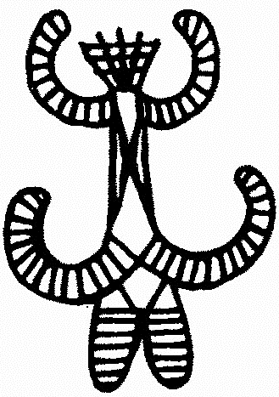

4. Вплив трипільської культури на формування українського етносу, спільні елементи міфології, вишивки, писанкарства
БЕРЕГИНЯ

Slide 55
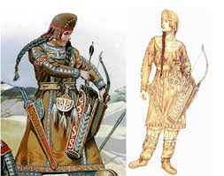
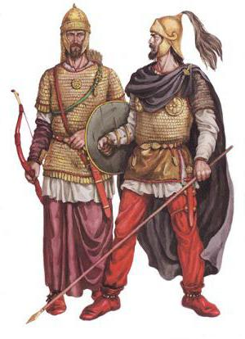
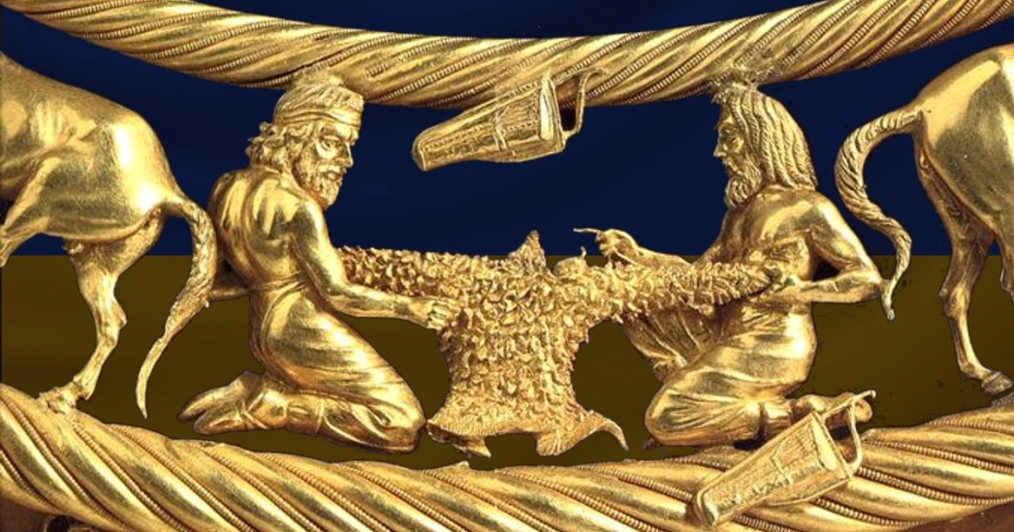
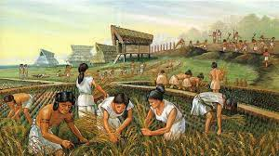
4. Вплив трипільської культури на формування українського етносу, спільні елементи міфології, вишивки, писанкарства

Slide 56
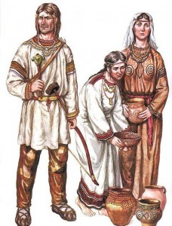
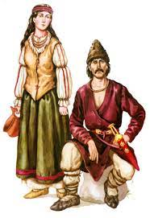
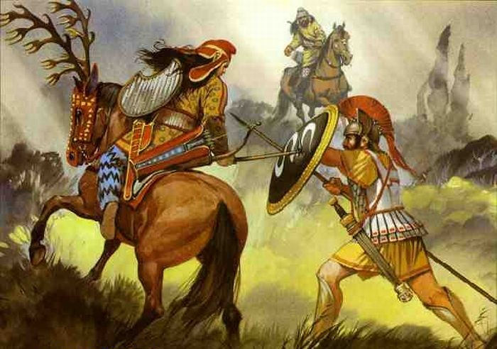
5. Тюркомовні кочові племена на території України, їхній внесок у національну культуру й мову
Побут кочових племен вплинув на появу в українській мові слів, пов’язаних із кочовим способом життя: казан, баняк, баран, барабан (музичні інструменти винайшли пастухи: одні – щоб прикликати тварин, інші – щоб відганяти), багач, базар, балаган, калач, каган, паламар, козак, коровай, коза, отаман, тютюн, кизил, килим та ін.
кімерійці
сармати
скіфи

Slide 57
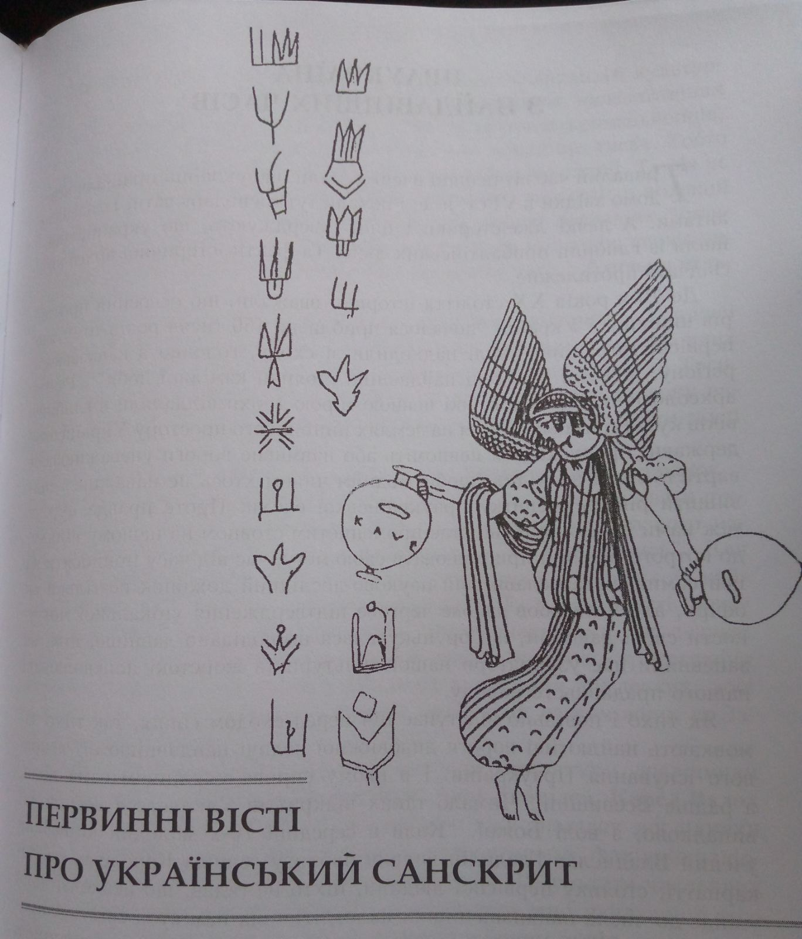
6. Роль санскриту в українській мові. Велесова книга
Санскрит – це давня індоєвропейська прамова, з якої походять усі мовні групи: слов’янська, германська, романська та інші.
Спільність мов можемо простежити у звучанні слів, які називають осіб найближчої кровної спорідненості: тато – tata (лат.), мама – mama (лат.), син – son (англ.), дочка – daughter, брат – brother, сестра – sister; домашніх тварин: корова – cow, кіт – cat, свиня – swine; знарядь праці: плуг – plough; числівники: три – three, шість – six; частини тіла: ніс – nose, брова – brow, коліно – knee; а також: вода – water, герой – hero, сонце – sun, рис – rice, миша – mouse, ніч – night, файний (гарний) – fine.

Slide 58
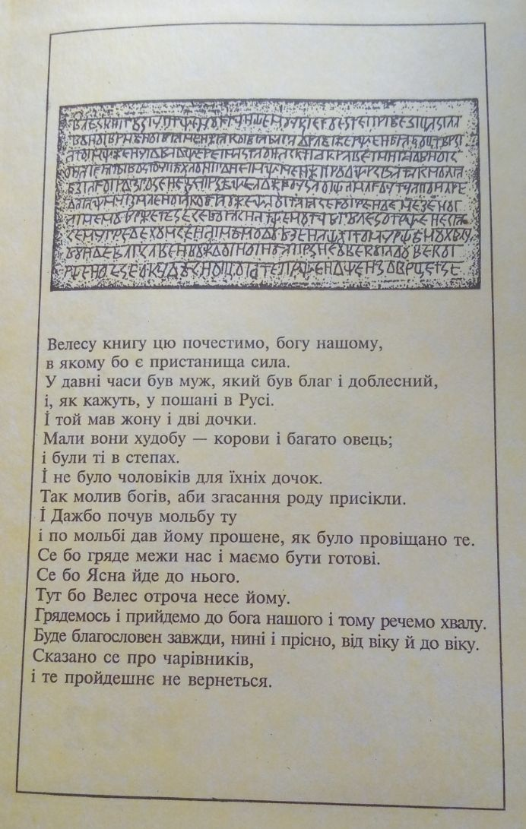
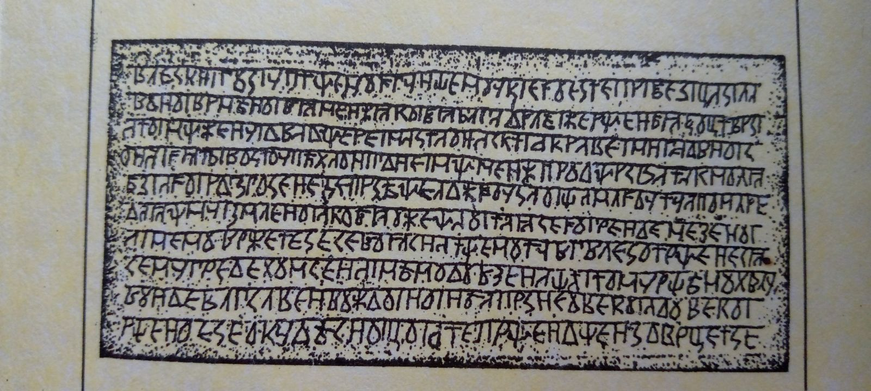
6. Роль санскриту в українській мові. Велесова книга
«Велесова книга» є твором настільки самодостатнім, що, не залежно від того, хто, коли і з якою метою творив його, він назавжди залишиться автентичним набутком нашої древньої історії і вселюдським атрибутом українського національного безсмертя»
Богдан Сушинський

Slide 59
Дякую за увагу!
Notes:
Ми розробили цей шаблон, щоб кожен учасник команди проекту мав набір слайдів із власною темою. Ось як учасники можуть додати новий слайд до свого набору:
Позначте, де потрібно додати слайд: Виберіть наявний слайд в області ескізів, клацніть кнопку "Створити слайд" і виберіть макет. Новий слайд матиме ту саму тему, що й інші слайди у вашому наборі.
Увага! Не дратуйте колег-доповідачів, раптово змінюючи їхні теми. Це може статися, якщо ви виберете іншу тему на вкладці "Конструктор", що призводить до змінення зовнішнього вигляду всіх слайдів презентації.

